Slide 1
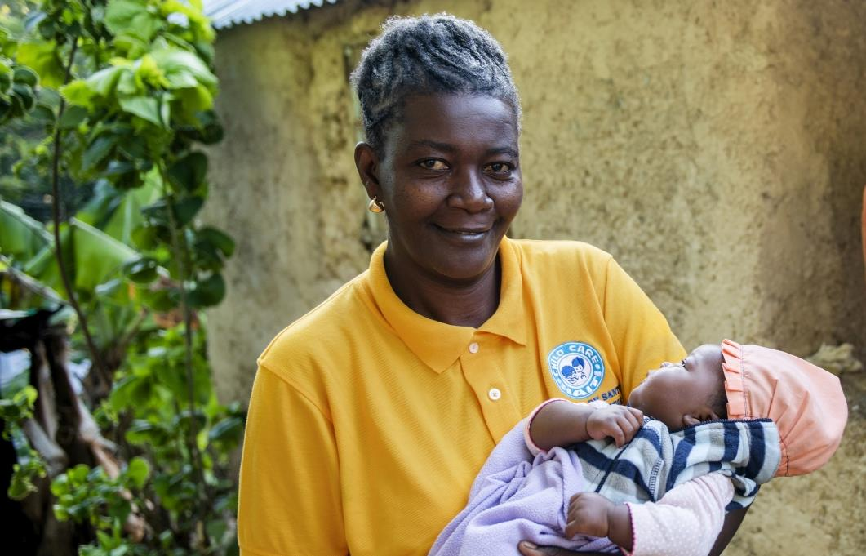
Haiti
Wissen sorgt für sichere Geburten
Notes:
1

Slide 2
Haiti
Haiti Deutschland
Fläche 27.750 357.022
Bevölkerung 11,1 80,2
Bevölkerungsdichte 398,8 225
Säuglingssterblichkeit 4,3 0,3
Lebenserwartung
Männer 62,6 78,7
Frauen 68,0 83,6
Analphabetenrate
Männer 34,7 <1
Frauen 41,7 <1
Bruttoinlandsprodukt 1.800 50.800
Quelle: CIA World Factbook (2020)
HAITI
KUBA
Mare-Rouge
HAITI
Port-au-Prince
DOMINIKANISCHE REPUBLIK
Notes:
2

Slide 3
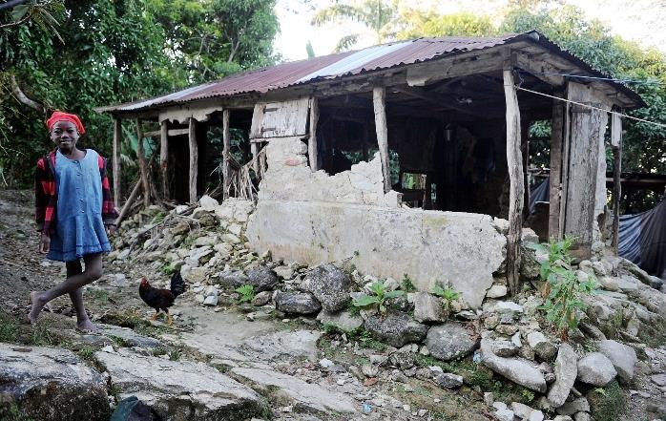
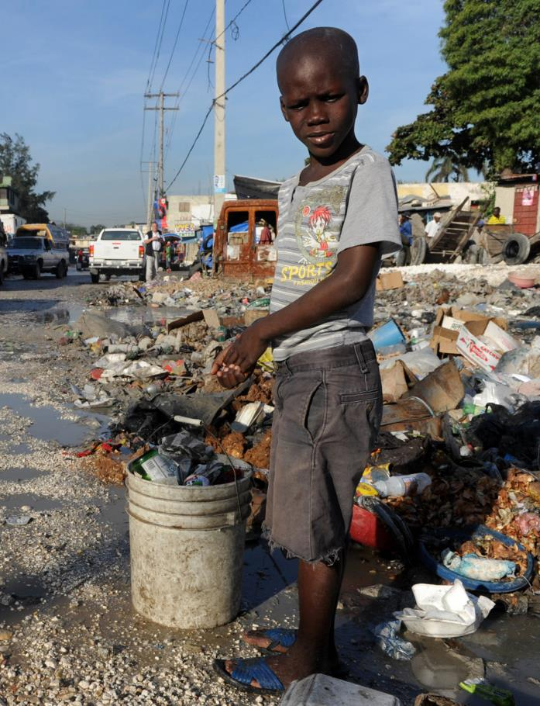
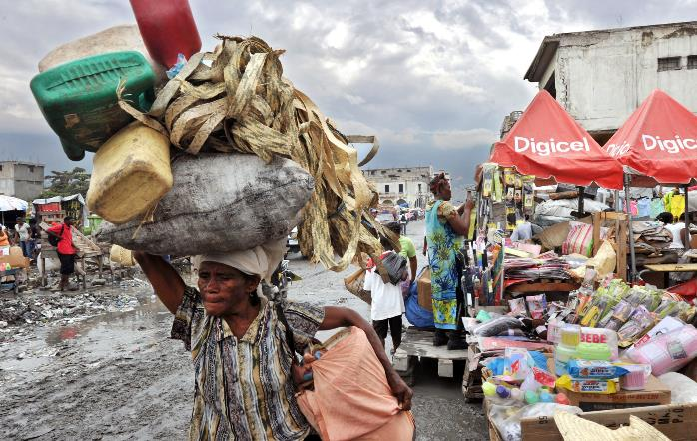
80 Prozent der Menschen in Haiti leben von weniger als zwei US-Dollar pro Tag – auch, weil das Land immer wieder von Naturkatastrophen heimgesucht wird.

Slide 4
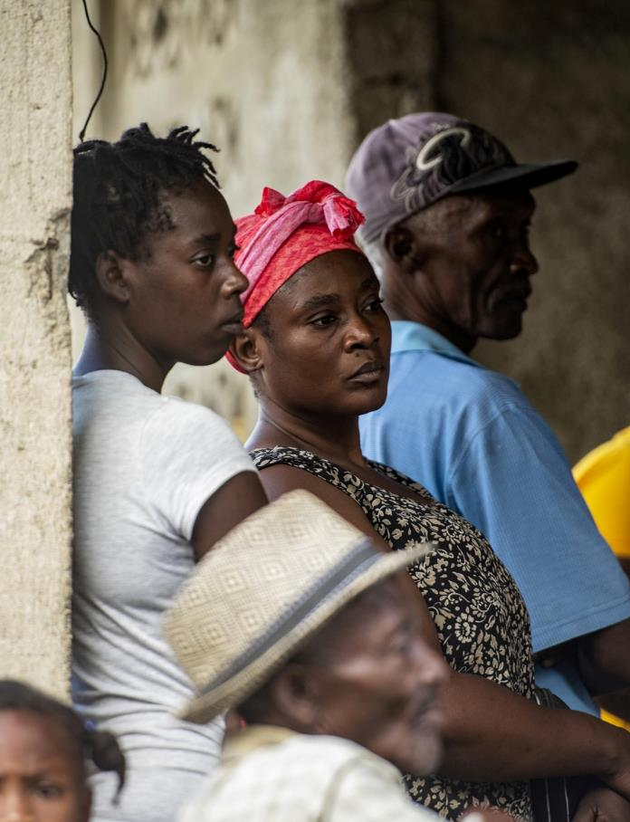
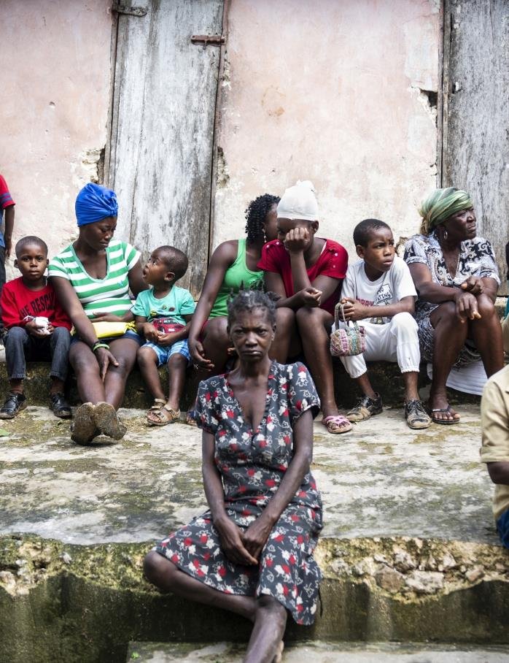
Die Gesundheitsversorgung ist in einem maroden Zustand. In keinem Land der west-lichen Hemisphäre sterben so viele Mütter während oder nach der Geburt wie in Haiti.

Slide 5
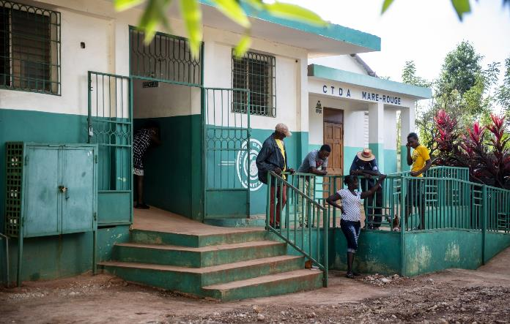
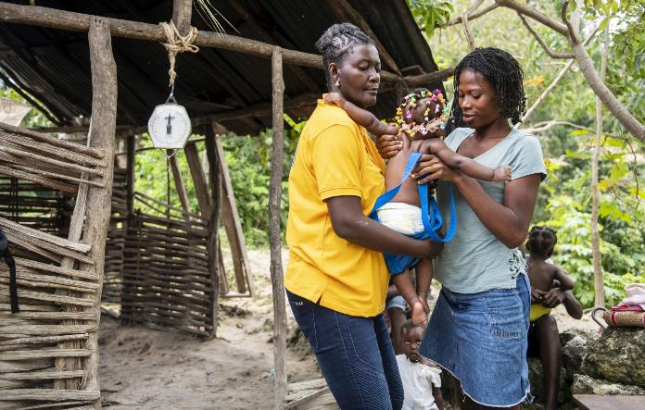
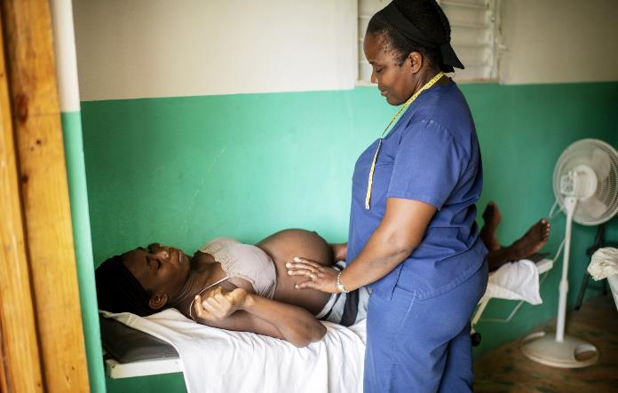
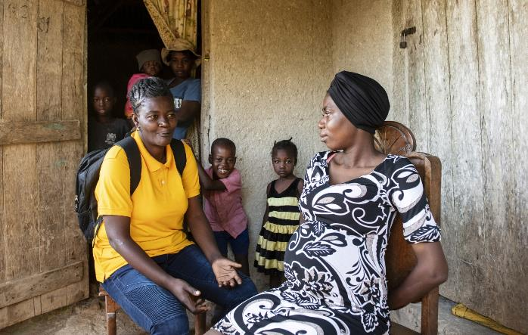
In Mare-Rouge hat die Organisation Child Care Haiti (CCH) eine Gesundheits­sta­tion erbaut. Ihre Hebammen machen Hausbesuche bei Schwangeren und Müttern.
Notes:
5

Slide 6
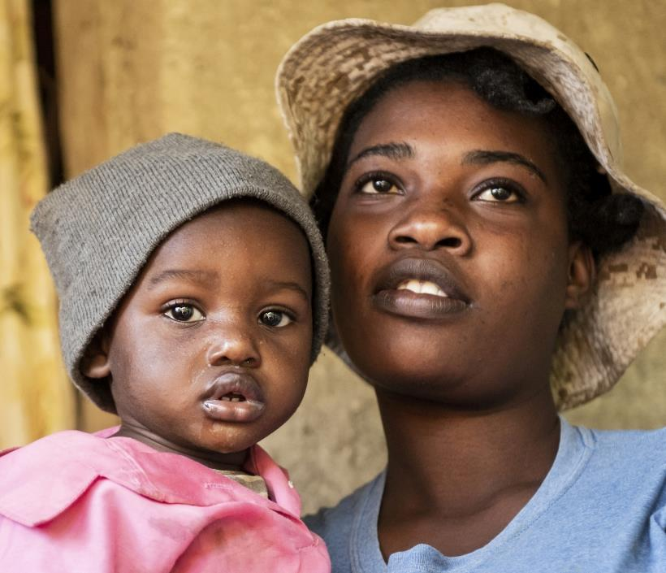
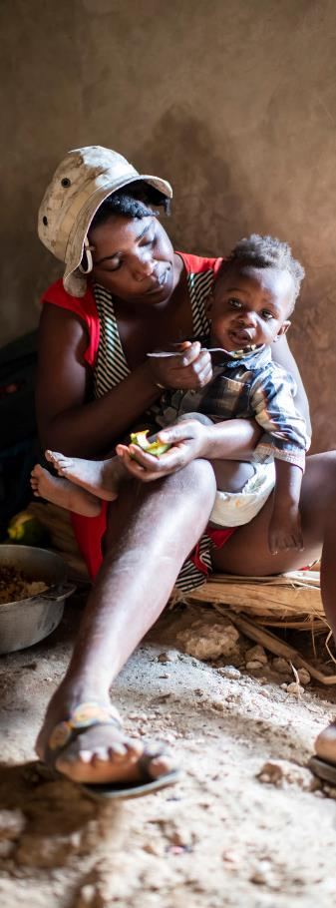
Auch Miseline Germain hat davon profitiert. Als 18-Jährige wurde sie ungeplant schwanger. In der Gesundheitsstation rettete man ihr das Leben.

Slide 7
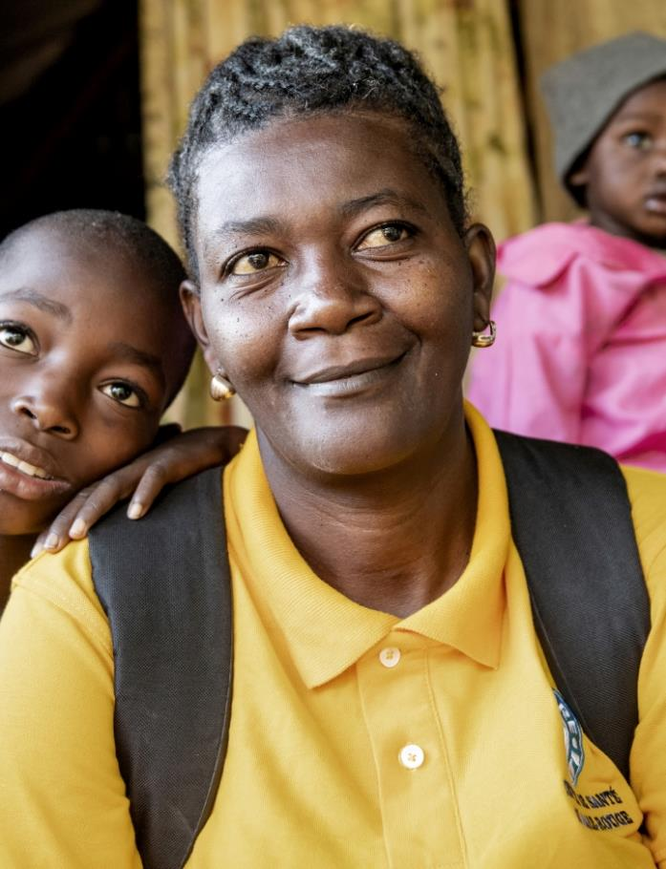
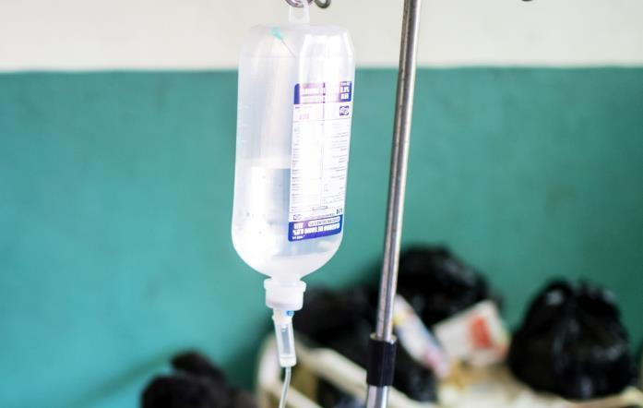
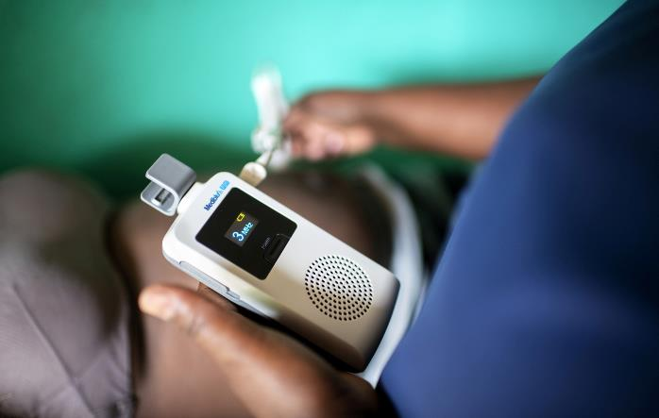
Eine Woche lang hing Miseline am Tropf. Hebamme Ismanie Joseph war immer an ihrer Seite. Und auch bei den folgenden drei Schwangerschaften stand sie ihr bei.
Notes:
7

Slide 8
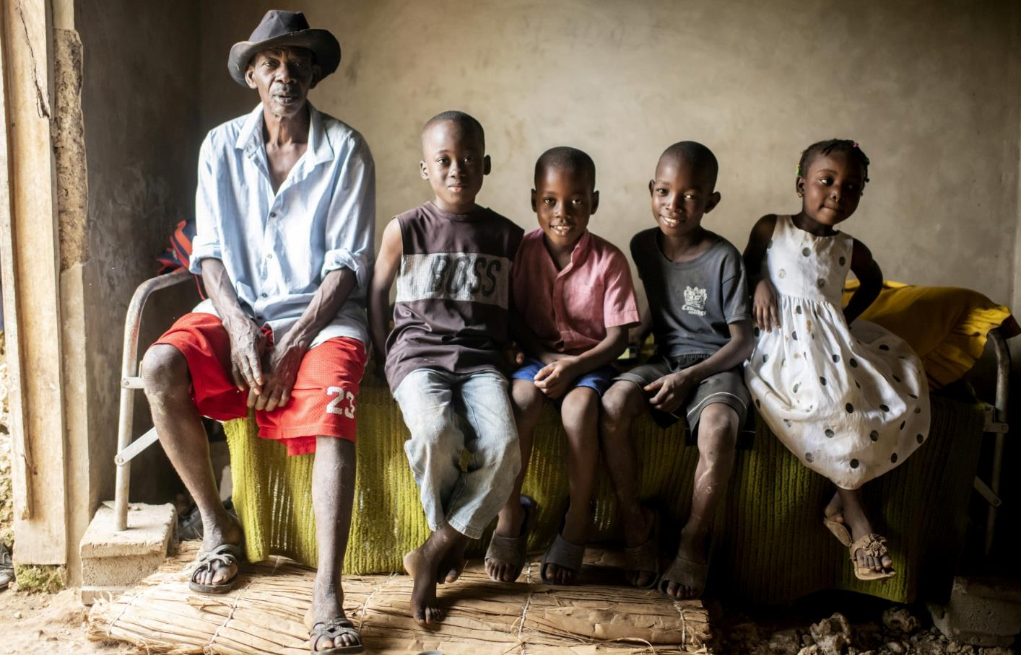
„Für Miselines Behandlung hätte ich kein Geld gehabt“, sagt ihr Vater Dalbert. „Ohne Ismanie wäre sie wohl verblutet und alle meine Enkel gäbe es nicht.“
Notes:
8

Slide 9
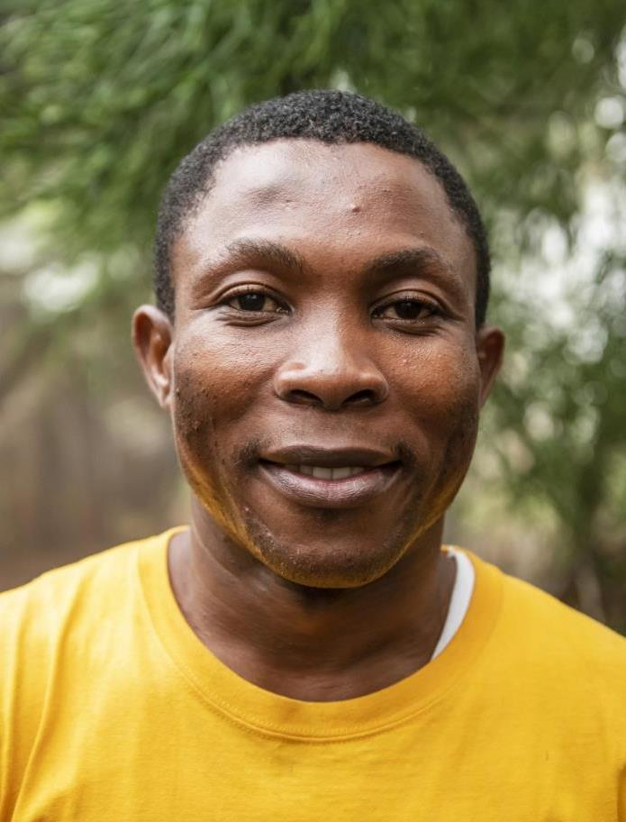
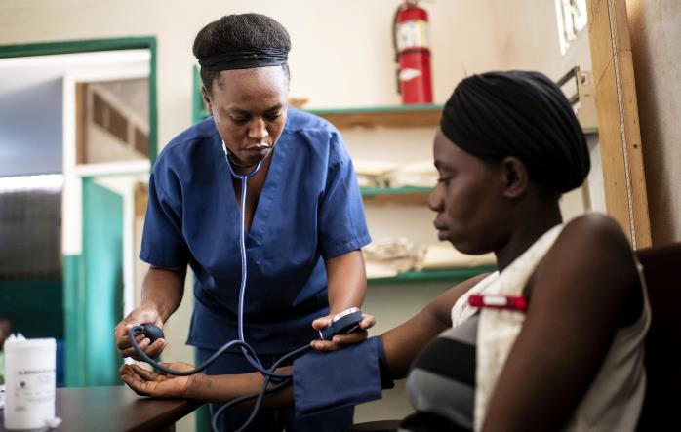
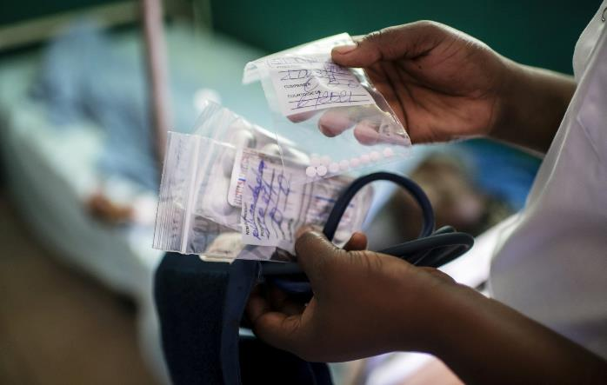
Die Behandlung in dem Gesundheitszentrum ist für Mittellose gratis. „Nur wer besser dasteht, muss bezahlen“, sagt Gasmy Zamor, der Leiter der Organisation.

Slide 10
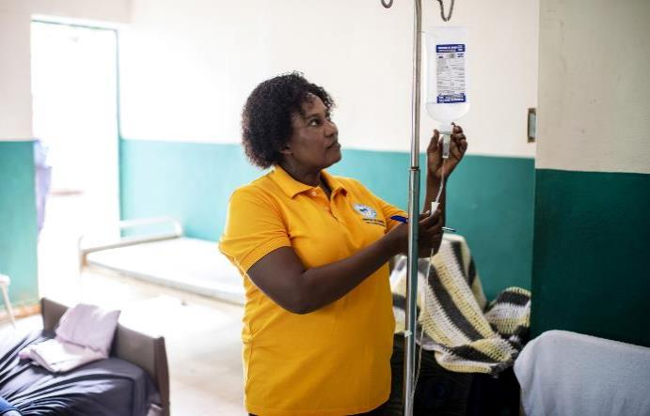
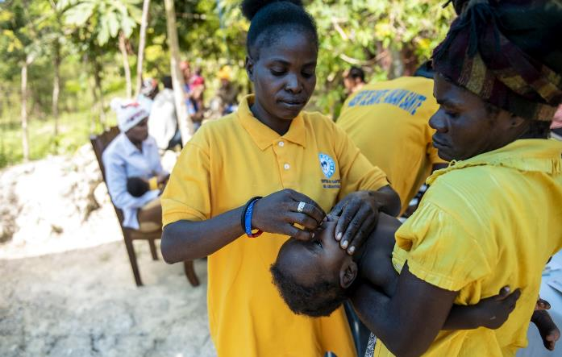
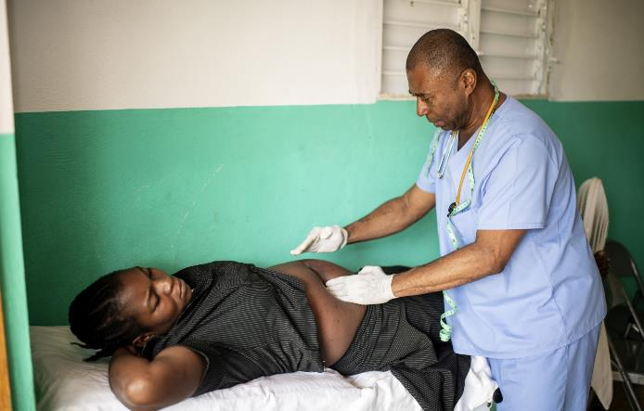
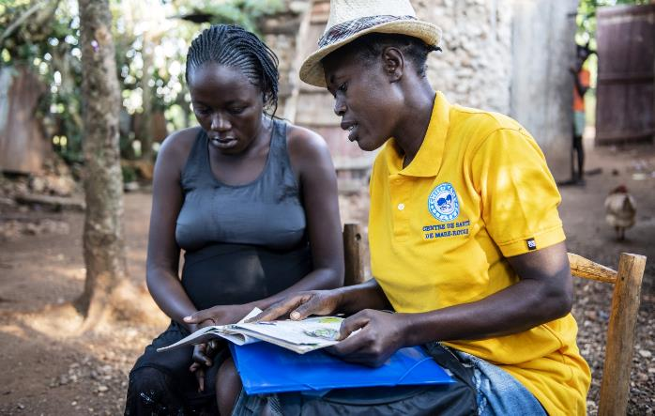
In seinem Team arbeiten zehn ehrenamt­liche Hebammen und Gesundheitshelfer. Für eine geringe Aufwandsentschädigung sind sie 24 Stunden am Tag einsatzbereit.

Slide 11
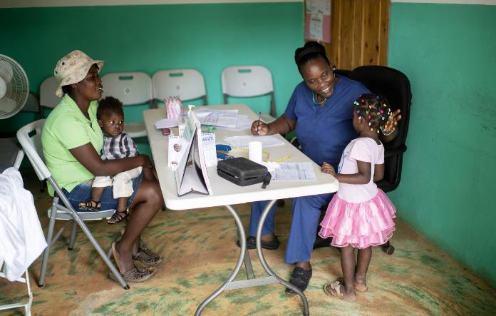
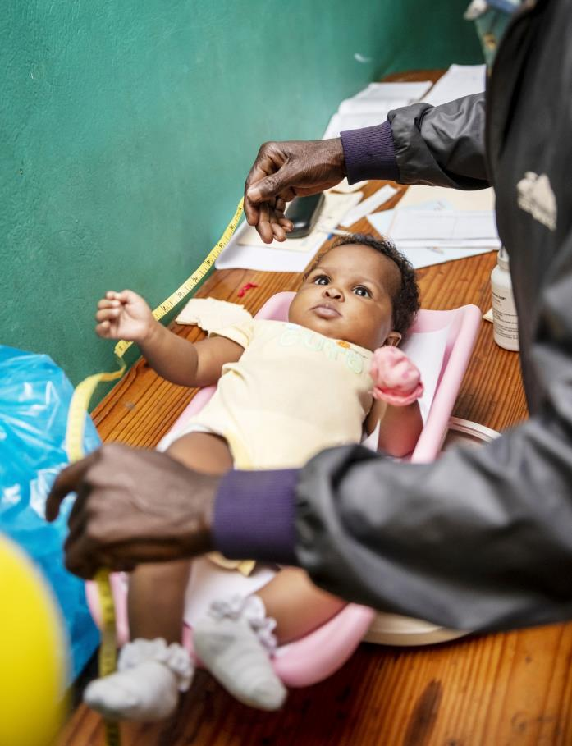
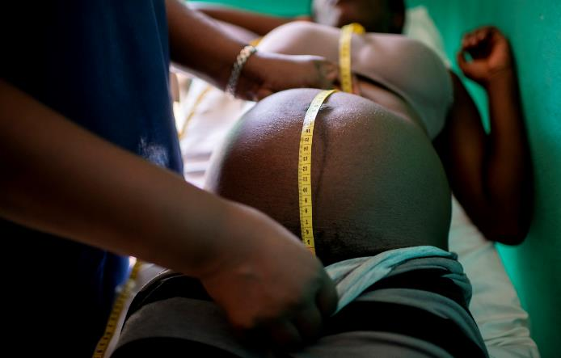
Sie begleiten die Frauen zu den Vorsorgeuntersuchungen und sind zur Stelle, wenn die Wehen einsetzen. Zur Welt kommen die Babys dann im Gesundheitszentrum.
Notes:
11

Slide 12
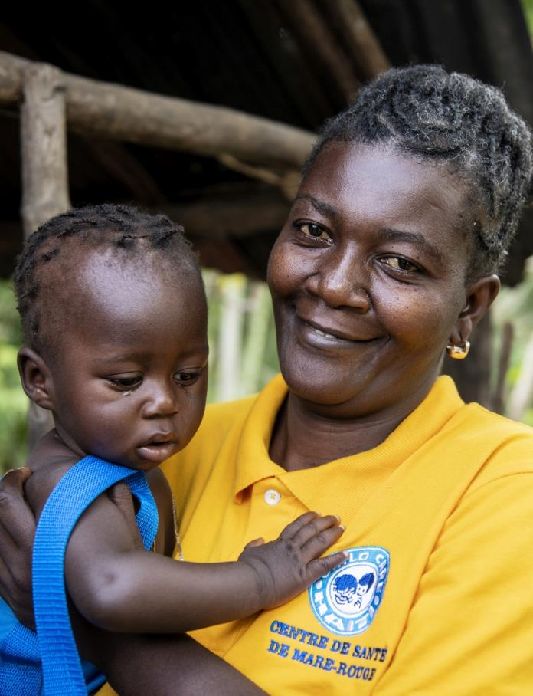
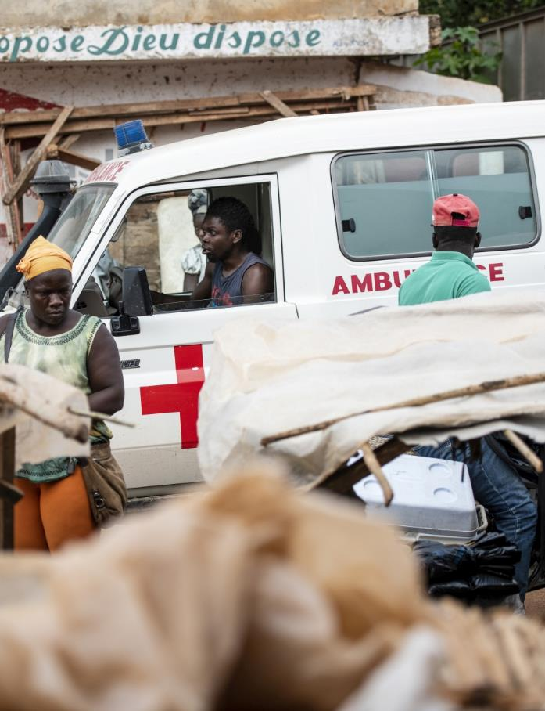
Einigen Hundert Kindern hat Ismanie schon auf die Welt geholfen. Und einige Frauen mit Risikoschwangerschaften konnte sie rechtzeitig ins Krankenhaus überweisen.
Notes:
12

Slide 13
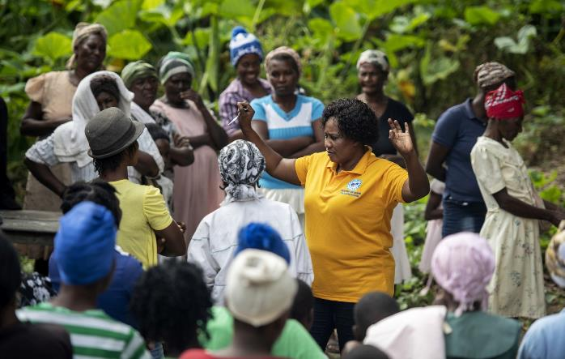
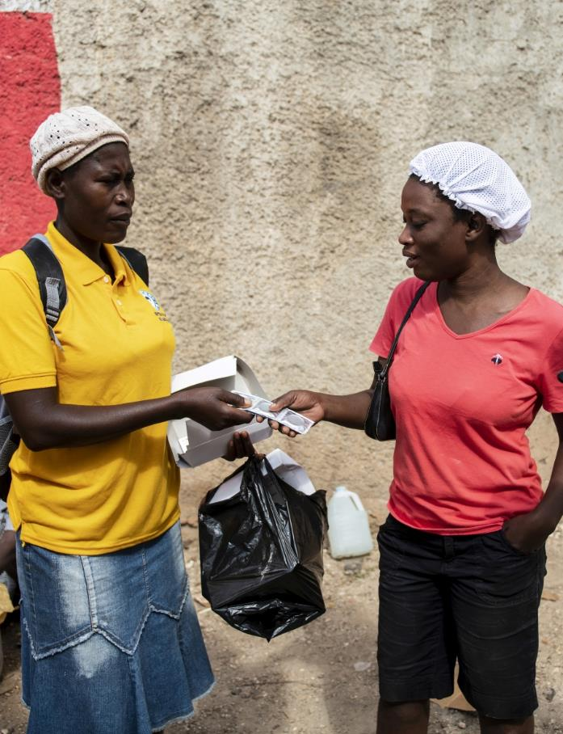
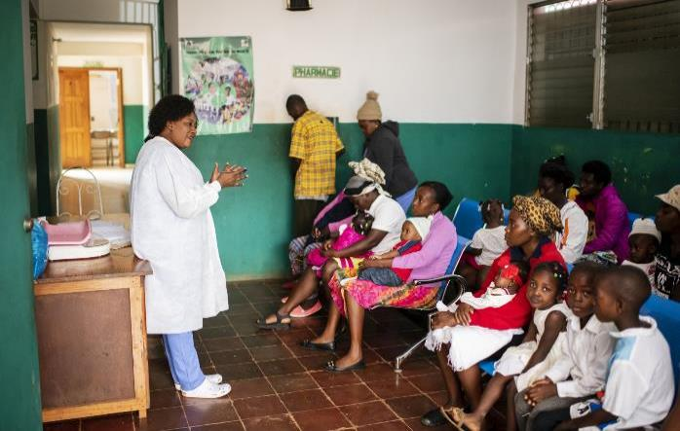
Die Hebammen von CCH informieren die Frauen auch über Methoden der Familien- planung. Miseline hat sich inzwischen ein Verhütungsstäbchen einsetzen lassen.

Slide 14
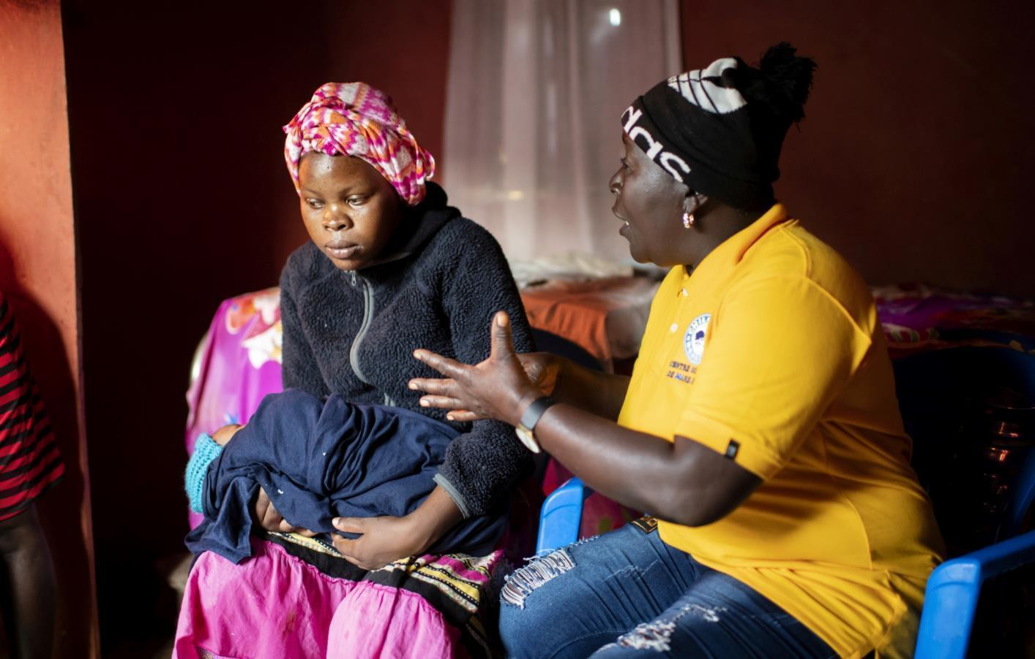
Durch seine engagierte Arbeit hat das Team von CCH es geschafft, die Müttersterb-lichkeit zu senken. Der Schlüssel zum Erfolg ist die Nähe zu den Patientinnen.
Notes:
14

Slide 15
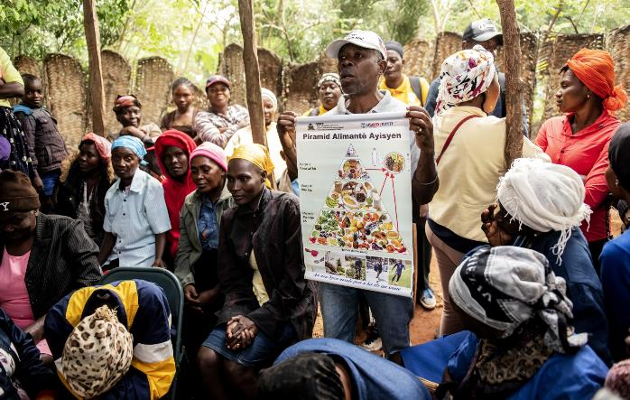
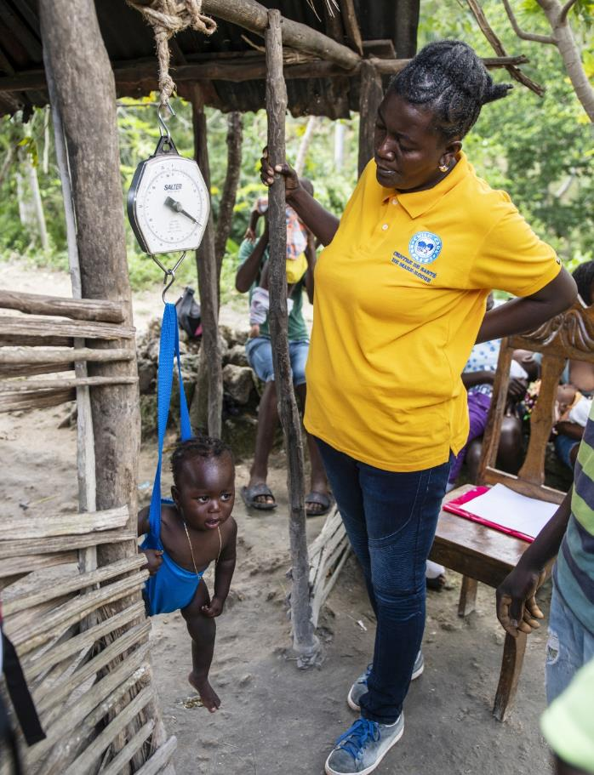
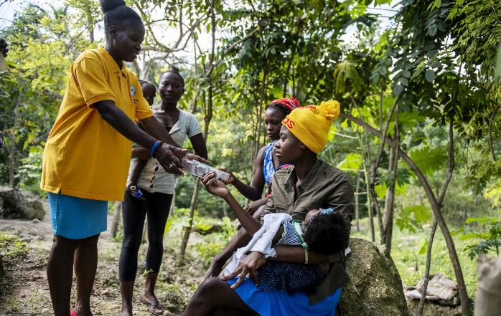
Das Team schaut nicht nur nach den Schwangeren und Neugeborenen, sondern berät die Frauen auch zu Themen wie gesunde Ernährung und Hygiene.
Notes:
15

Slide 16
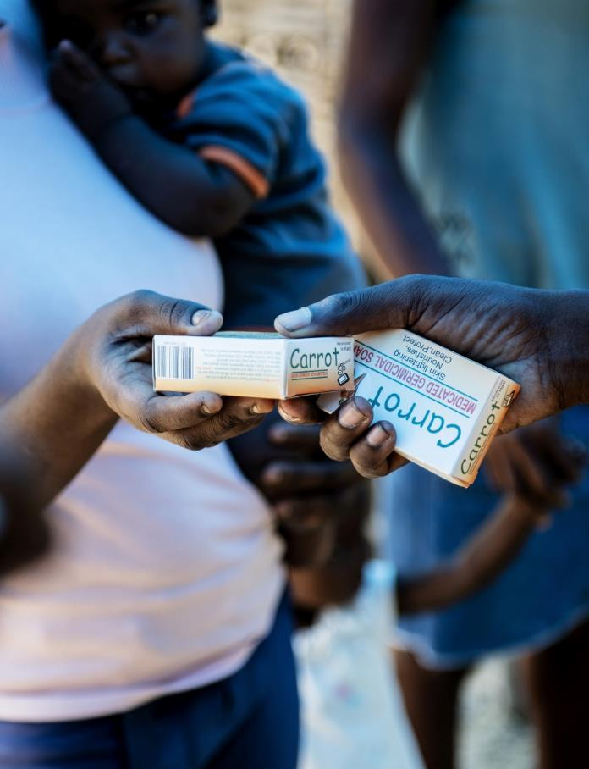
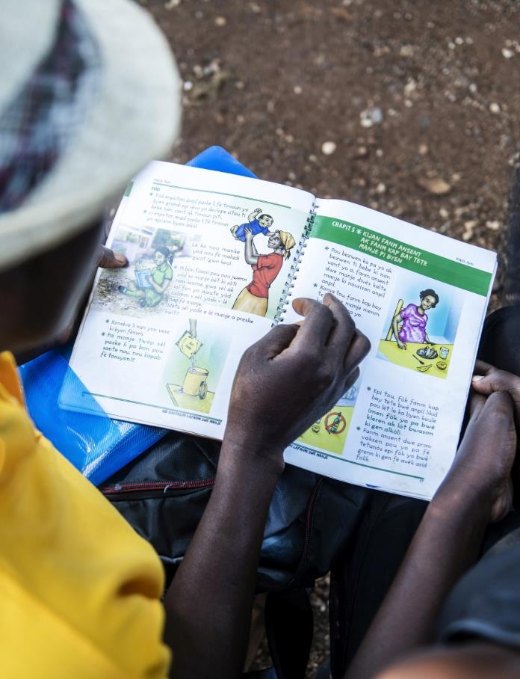
Seit dem Ausbruch der Corona-Epidemie hat Ismanie immer zwei Dinge dabei: Seife und ein Bilderbuch, mit dem sie über die Vor­beugung von Krankheiten aufklären kann.

Slide 17
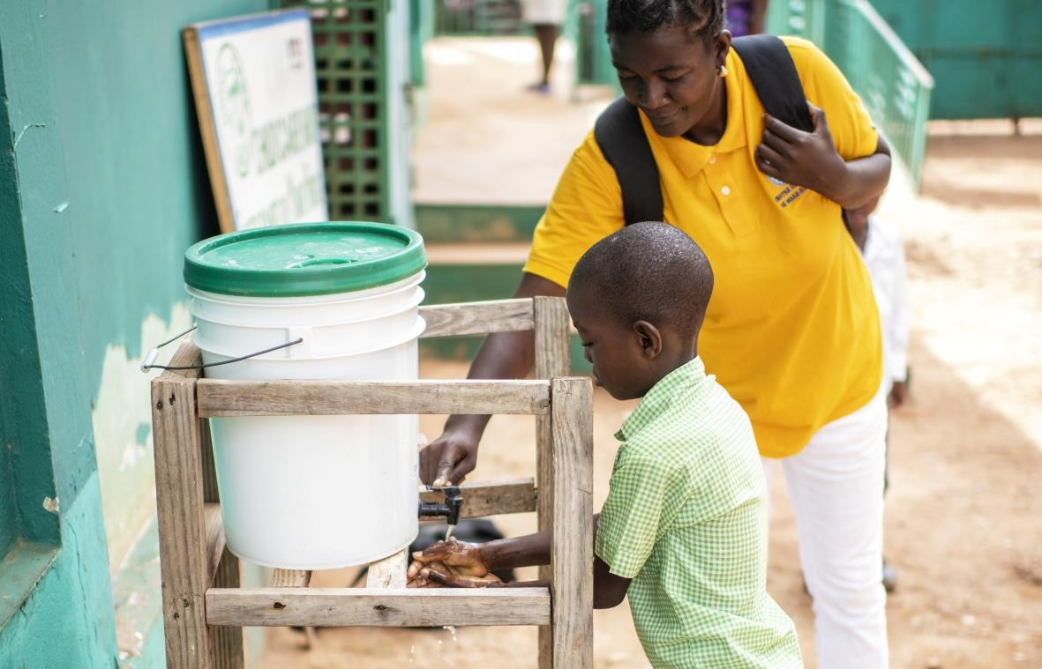
Die Organisation hat an vielen Orten von Mare-Rouge mobile Waschbecken mit gechlortem Wasser aufgestellt, an denen man seine Hände desinfizieren kann.

Slide 18
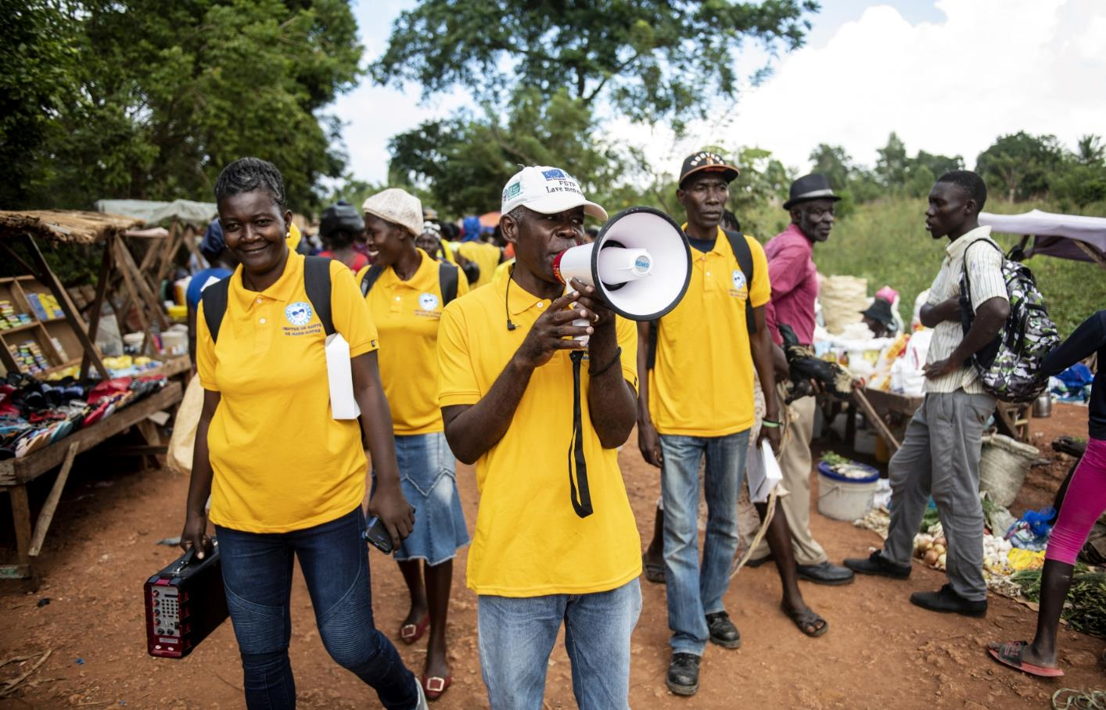
Mit dem Megafon fordert das Team von CCH die Bevölkerung zum Abstandhalten auf. Mit Erfolg: Viele Menschen tragen Mundschutz und geben sich nicht mehr die Hand.

Slide 19
Sie sahen eine Präsentation zum Projekt der Partnerorganisation
Child Care Haiti (CCH) aus Haiti.
Wissen sorgt für sichere Geburten
www.brot-fuer-die-welt.de/projekte/haiti-gesundheit
Herausgeber
Brot für die Welt
Evangelisches Werk für Diakonie und Entwicklung e.V.
Caroline-Michaelis-Str. 1
10115 Berlin
Telefon 030 65211 4711
kontakt@brot-fuer-die-welt.de
Redaktion Thorsten Lichtblau, Thomas Knödl
Text Sandra Weiss
Fotos Florian Kopp, Thomas Lohnes (Folie 3)
Gestaltung Thomas Knödl
Berlin, Juni 2020
Notes:
19

Slide 20
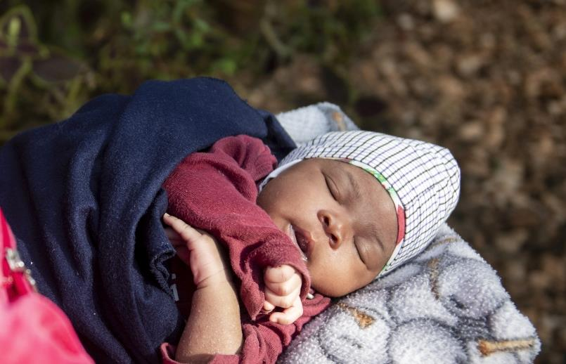
Spendenkonto
Bank für Kirche und Diakonie
IBAN: DE10 1006 1006 0500 5005 00
Notes:
20

